Slide 1
핏인사이트
MUSINSA
리뷰데이터 기반
이탈 예측 및 마케팅
김여정 김상현 유다은 이한용

Slide 2

01
프로젝트 설명
02
진행 과정
주제 선정
이탈 기준 선정 과정
가설 설정
데이터셋 구성
모델링
03
마케팅 전략 기획
04
정리
가설 검증
맞춤형 마케팅 전략
한계점 및 보완점
느낀점

Slide 3
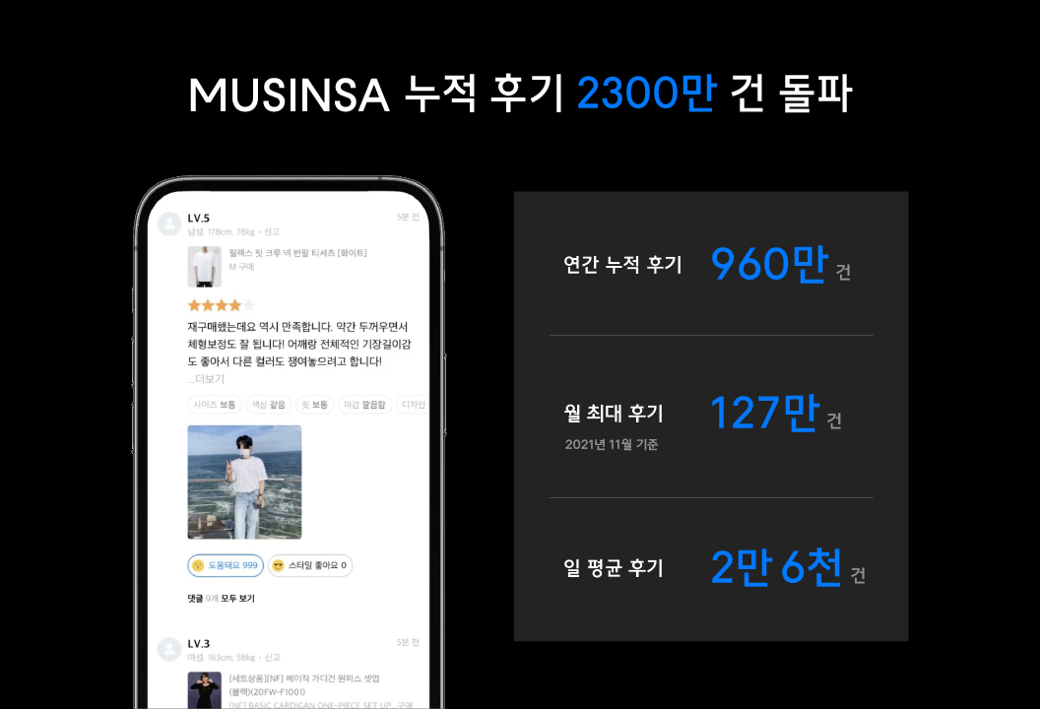
1. 프로젝트 설명
MUSINSA
브랜드 선정 이유
연령과 성별에 구애받지 않는 고객 다양성
리뷰작성 리워드 제도와 다양한 리뷰 카테고리
1
2
# 경쟁시장에서의 우위
# 풍부한 리뷰 데이터
3
업종
연매출
월 방문자수
리뷰 수
패션 플랫폼
8,829.7억
857.4만
15,034,086개 (2023년 기준)
4

Slide 4
1. 프로젝트 설명
목표
리뷰데이터를 기반으로 한 사용자 이탈 예측 및 맞춤형 마케팅
: 의류 플랫폼 무신사를 활용한 고객 유지 전략 개발
목표
기대 효과
1
2
고객 행동 패턴 및 선호도 분석
고객의 니즈 파악
이탈 위험군 고객 식별
맞춤형 마케팅
고객 만족도
고객 충성도
고객 유지율
고객 생애 가치
3
4

Slide 5

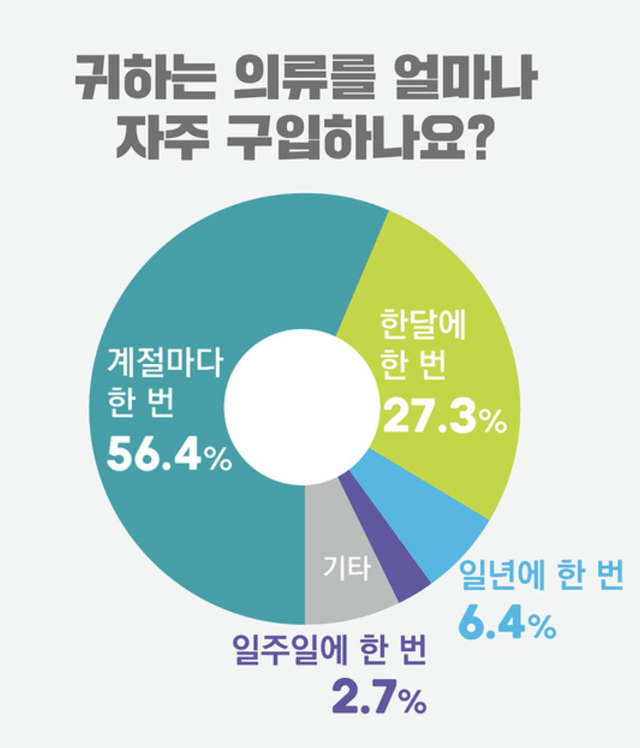
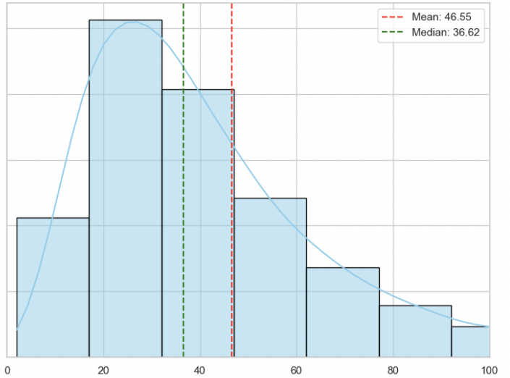
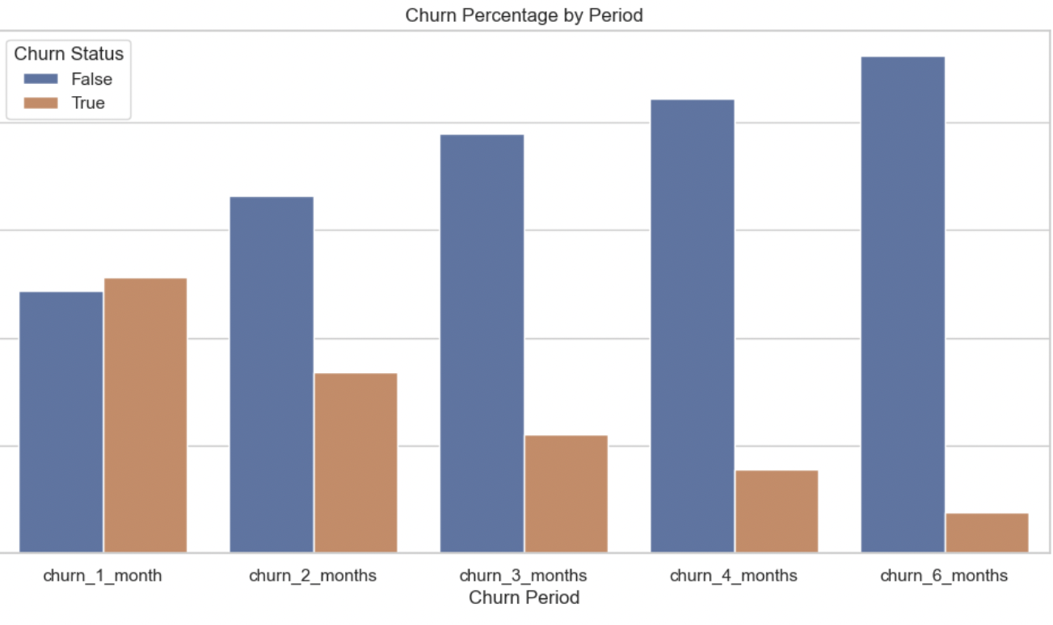
1. 프로젝트 설명
고객 이탈 기준
최근 1년 내 리뷰 작성수가 10개 이상이면서 마지막 구매일로부터 3개월 초과된 유저
무신사를 꾸준히 사용하는 유저로 타겟팅
한 개의 상품당 최대 3개의 리뷰 작성 가능
1
2
3
4
패션 의류 도메인 특성
평균 구매 주기
이탈자 차지 비율

Slide 6
1. 프로젝트 설명
가설 후보
모델링 결과 기반으로 검증 후 마케팅 전략 기획에 활용
1
 | 내용 | 주요 피쳐
1 | 리뷰에 대한 '도움돼요' 수가 많은 고객일수록 이탈률이 낮을 것이다.
2 | 리뷰의 길이가 길수록 고객의 이탈률이 낮을 것이다.
3 | 다양한 카테고리의 제품을 구매하는 고객일수록 이탈률이 낮을 것이다.
4 | 다양한 브랜드의 상품을 구매하는 유저는 이탈 가능성이 낮을 것이.
5 | 최근 3개월간 소비금액이 높은 고객은 이탈 가능성이 낮을 것이다.
2
리뷰
3
리뷰
4
구매 카테고리
브랜드
소비금액

Slide 7

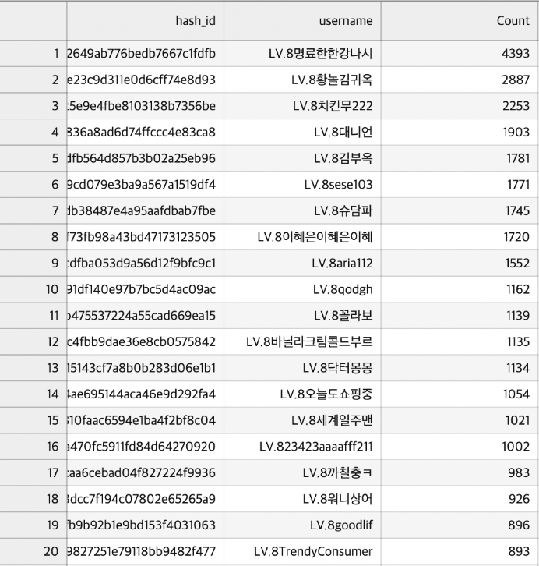
2. 진행 과정
데이터셋 구성
크롤링 작업 순서
수집 대상
2024년 1월~7월: 스타일 리뷰, 포토 리뷰, 일반 리뷰
2023년 1월~12월: 포토 리뷰
크롤링 항목
해시 ID, 유저 ID
조회 조건
연도, 월, 일, 리뷰 타입, 페이지 번호, 정렬 방식에 따라 반복 조회
1. 리뷰 데이터 크롤링 (1061만 건)
1
2
계층적 샘플링 후 추가 리뷰 크롤링
3
4
상품 상세 정보 크롤링

Slide 8
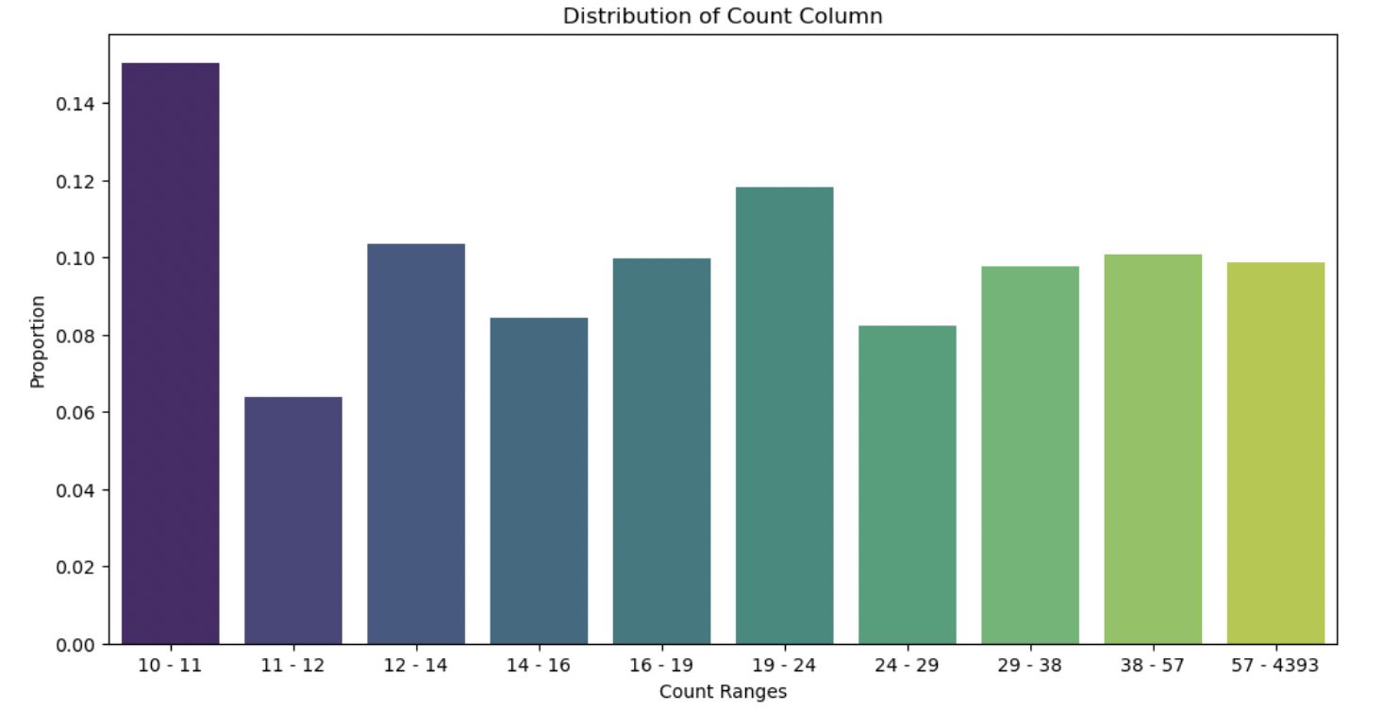
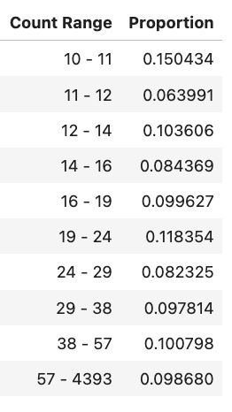
2. 진행 과정
데이터셋 구성
크롤링 작업 순서
리뷰 데이터 크롤링 (1061만 건)
1
2
2. 계층적 샘플링 후 추가 리뷰 크롤링
3
계층적 샘플링
모집단을 여러 계층으로 나눈 후 각 계층에서 샘플을 추출하여 전체를
대표하는 방법
1. 각 유저별 리뷰 개수의 count를 기준으로 10개의 그룹으로 분류
2. 각 그룹별로 4000개의 데이터 무작위 추출
3. 총 40000개의 샘플 데이터 확보 후 2023.01~2024.06 회원 리뷰
데이터 크롤링
4
상품 상세 정보 크롤링

Slide 9
2. 진행 과정
데이터셋 구성
크롤링 작업 순서
리뷰 데이터 크롤링 (1061만 건)
1
크롤링 데이터
유저 ID, 해시 ID, 유저 정보(키, 몸무게, 성별), 리뷰 날짜, 상품 ID,
브랜드명, 상품명, 구매 옵션, 리뷰 내용, 별점, 도움돼요 수, 스타일 좋아요 수
2
2. 계층적 샘플링 후 추가 리뷰 크롤링
3
4
상품 상세 정보 크롤링

Slide 10
2. 진행 과정
데이터셋 구성
크롤링 작업 순서
리뷰 데이터 크롤링 (1061만 건)
목표
리뷰 데이터에서 추출된 product_id를 사용하여 각 상품의 상세
정보 조회
크롤링 항목
제품 번호, 제품 이름, 스타일 번호, 성별, 성별 코드, 브랜드 정보,
브랜드 이름, 제품 가격(최소 및 최대 가격), 최대 사용할 수 있는
포인트 비율, 포인트 제공 여부, 물류 정보, 반품 배송비 정보, 시즌
연도, 시즌 정보, 원단 정보, 제품 리뷰 정보(만족도 점수, 리뷰 수 등), 제품 태그, 제품 카테고리 경로, 회사 ID, 제품 사이즈
1
2
계층적 샘플링 후 추가 리뷰 크롤링
3
4
3. 상품 상세 정보 크롤링

Slide 11
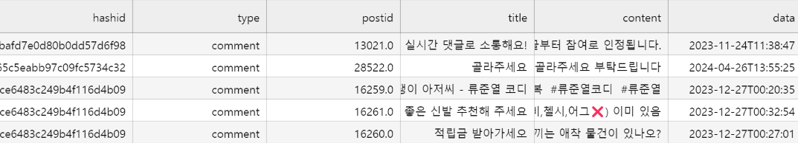
2. 진행 과정
데이터셋 구성
크롤링 작업 순서
목표
리뷰 데이터에서 추출된 hash_id를 사용하여 각 유저의 패션톡 게시판 사용 내역 조회
크롤링 항목
해시 ID, 게시글 ID, 제목, 작성 날짜, 카테고리, 내용
1
4. 패션톡 게시판 이용 크롤링
2
리뷰 데이터와 상품, 게시판 데이터 결합
3
4

Slide 12
2. 진행 과정
데이터셋 구성
크롤링 작업 순서
1
패션톡 게시판 이용 크롤링
2
5. 리뷰 데이터와 상품, 게시판 데이터 결합
3
4

Slide 13
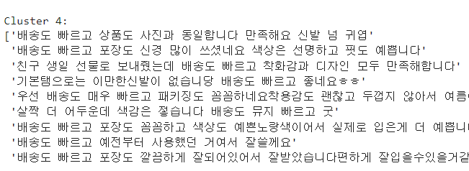
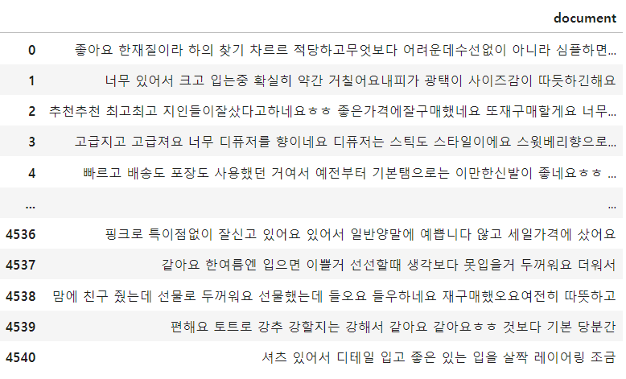
2. 진행 과정
데이터셋 구성
Word2Vec 모델학습을 통한 리뷰 키워드 추출
01
클러스터링
02
전처리 & 토큰화
1
리뷰 많은 10000명의 리뷰 : 100만 개
n_clustuer : 5000
그룹별로 한문장 요약 : 4500 개
라이브러리 활용해 리뷰 토큰화 성능 높임
맞춤법 : from hanspell import spell_checker
띄어쓰기 : from pykospacing import Spacing
2
3
4
03
패션 단어사전 구축
04
유사 키워드 추출
word2vec 모델 학습으로 패션 리뷰에서 많이 쓰이는 단어 사전 구축
이탈 분석할 이용자들의 리뷰 토큰을 모델에 넣어 사전과 유사한 단어/가장 많이 등장한 단어 추출

Slide 14
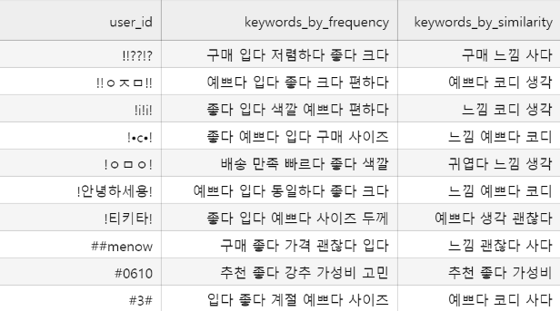
2. 진행 과정
데이터셋 구성
Word2Vec 모델학습을 통한 리뷰 키워드 추출
02
전처리 & 토큰화
1
라이브러리 활용해 리뷰 토큰화 성능 높임
맞춤법 : from hanspell import spell_checker
띄어쓰기 : from pykospacing import Spacing
2
3
4
03
패션 단어사전 구축
04
유사 키워드 추출
word2vec 모델 학습으로 패션 리뷰에서 많이 쓰이는 단어 사전 구축
이탈 분석할 이용자들의 리뷰 토큰을 모델에 넣어 사전과 유사한 단어/가장 많이 등장한 단어 추출

Slide 15
2. 진행 과정
데이터셋 구성
변수명 | 변수 설명
user_id | 사용자 ID
level | 사용자 레벨
user_info | 성별
product_option | 제품 옵션 (예: NONE, FREE, L 등)
total_purchase_amount | 총 구매 금액
average_purchase_amount | 평균 구매 금액
unique_brands | 구매한 고유 브랜드 수
average_review_length | 평균 리뷰 길이
helpful_count | “도움돼요” 받은 횟수
hash_id | 해시 ID
star_rating | 평균 별점
total_category_counts | 총 카테고리별 구매 횟수
count_apparel | 의류 카테고리 구매 횟수
count_shoes_bags | 신발 및 가방 카테고리 구매 횟수
count_accessories_beauty | 액세서리 및 뷰티 카테고리 구매 횟수
count_etc | 기타 카테고리 구매 횟수
ratio_apparel | 의류 카테고리 구매 비율
ratio_shoes_bags | 신발 및 가방 카테고리 구매 비율
ratio_accessories_beauty | 액세서리 및 뷰티 카테고리 구매 비율
ratio_etc | 기타 카테고리 구매 비율
count | 총 리뷰 횟수(관측 기간 무시)
크롤링한 유저 데이터, 상품 데이터, 패션톡 데이터,
리뷰 데이터 등을 결합 및 가공
1
2
3
4
크롤링을 통해 획득한 칼럼 수
1차 가공해 생성한 칼럼 수
2차 가공해 생성한 칼럼 수
전체 칼럼 수
6 개
40 개
14 개
60 개

Slide 16
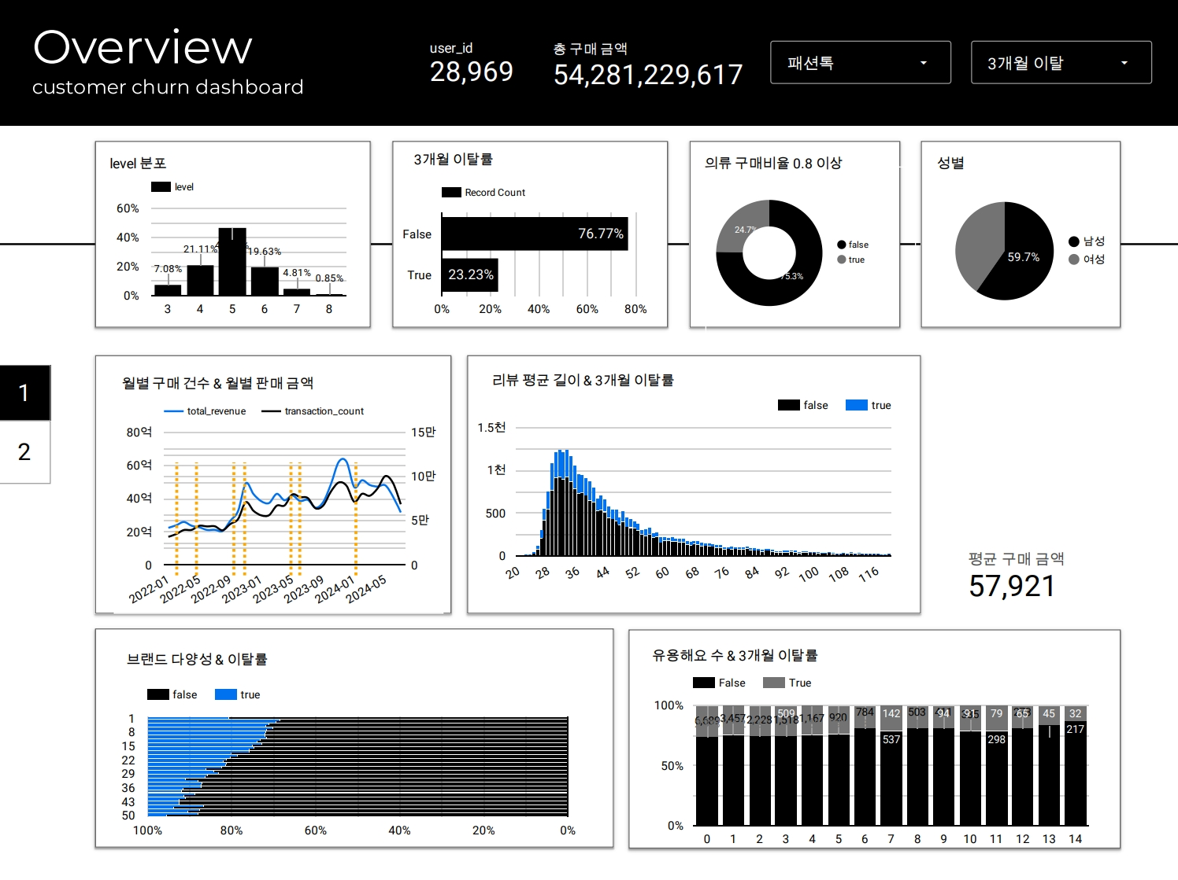
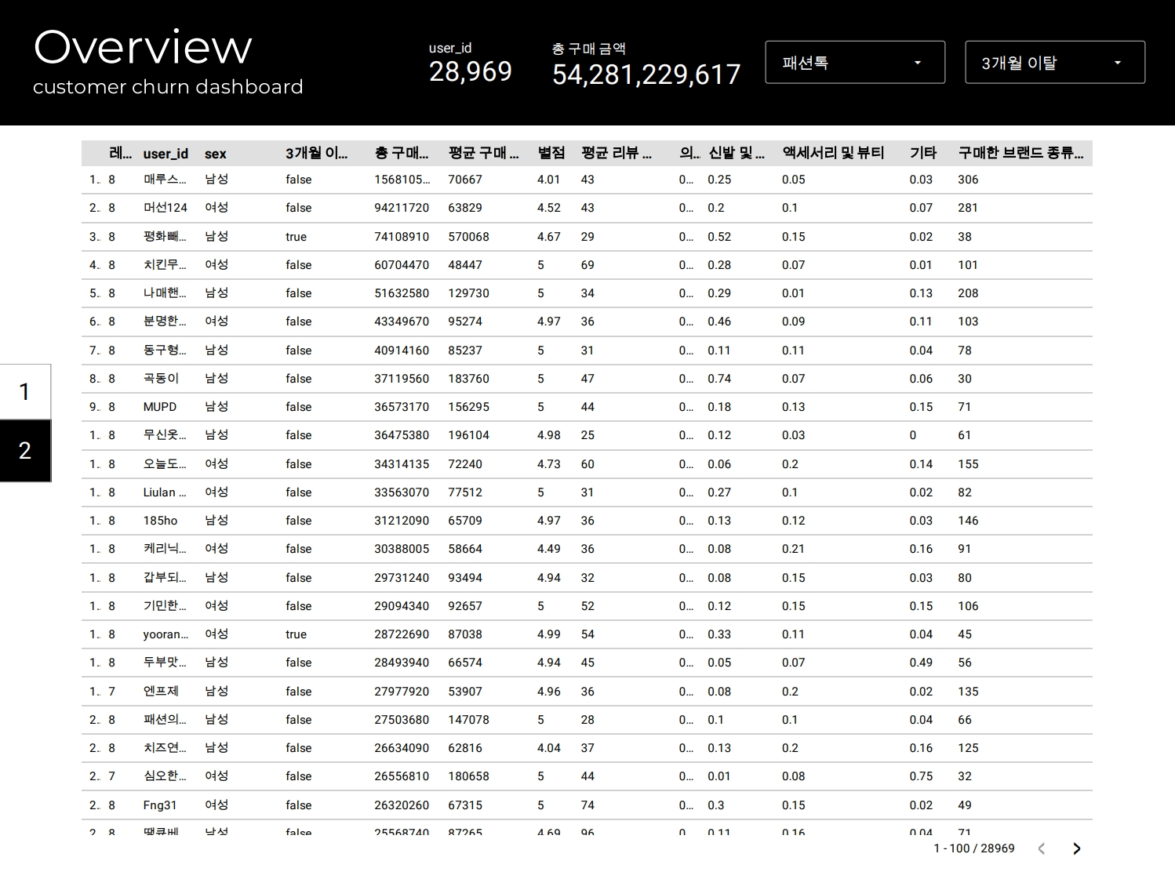
2. 진행 과정
데이터셋 구성
looker studio를 활용한 대시보드
1
2
3
4

Slide 17
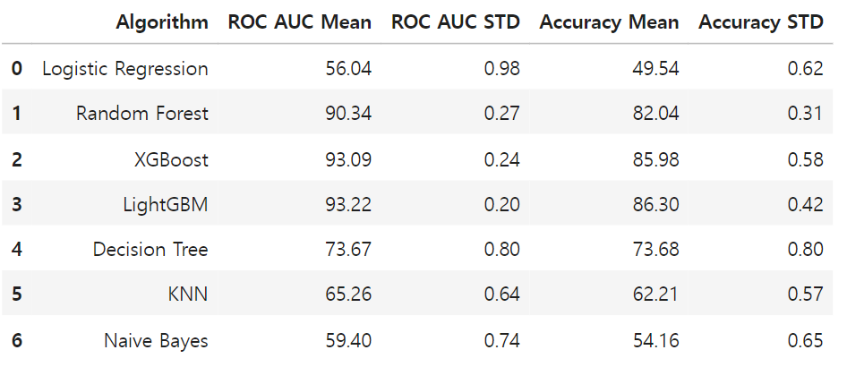
2. 진행 과정
모델링
STEP 1. 모델 성능 평가
ROC Curve
인간 앙상블
XGBoost, LightGBM, Random Forest, AdaBoost
모델링 진행해봄
-> LightGBM의 성능이 제일 좋음
ROC Curve 이용해 성능 평가
정확성 및 안정성이 중요하기 떄문에ROC AUC & STD 점수 고려
1
2
LightGBM 특징
3
대규모 데이터 세트에서 잘 작동함
임계값을 기준으로 분할되는 의사결정 트리를 구축하므로 비선형 관계를 캡처하는 기능의 이점 얻음
4
> LightGBM으로 선정

Slide 18
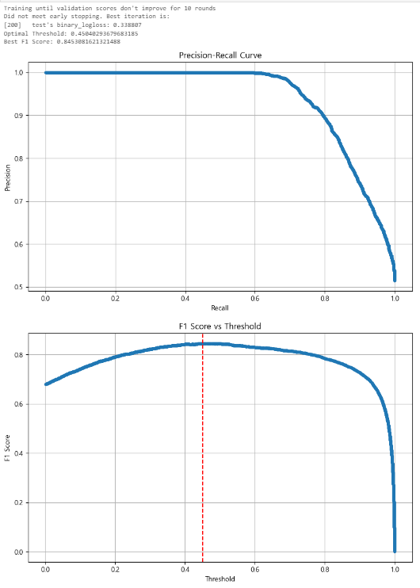
2. 진행 과정
모델링
STEP 2. 모델 최적화
최종 모델링에 활용한 칼럼(27개)
'level', 'user_info', 'total_purchase_amount', 'unique_brands', 'average_review_length', 'helpful_count', 'star_rating', 'ratio_accessories_beauty', 'ratio_etc', 'average_purchase_cycle_total', 'average_purchase_cycle_unique', 'mean_review_interval', 'ratio_reviews_in_spring', 'ratio_reviews_in_summer', 'ratio_reviews_in_autumn', 'ratio_reviews_in_winter', 'total_spending’, 'recent_3m_spending', 'previous_3m_spending', 'recent_3m_reviews', 'review_trend', 'talk', '좋다_', '구매_sim', '만족_', '퀄리티_sim', '최고_sim'
1
오버 샘플링
ADASYN
하이퍼파라미터
Grid search
피처 엔지니어링
다양한 변수 조합
2
3
4
Accuracy: 0.8465
Specificity: 0.8822

Slide 19
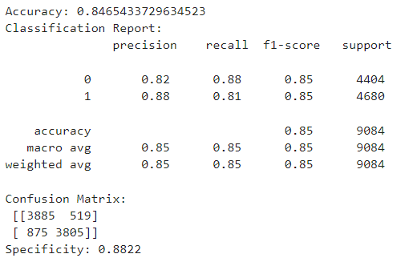
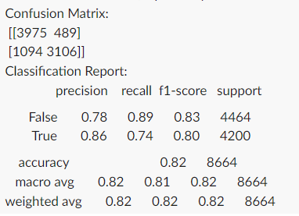
2. 진행 과정
모델링
STEP 3. 모델 최종 결과
이탈 사용자를 정확하게 예측하는 것이 중요하므로 Recall에 집중
1
2
3
4
Accuracy: 0.8465
Specificity: 0.8822

Slide 20
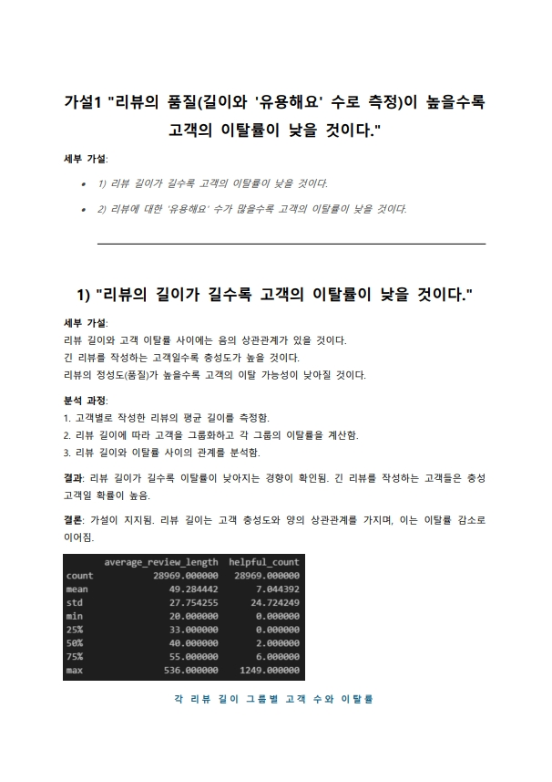
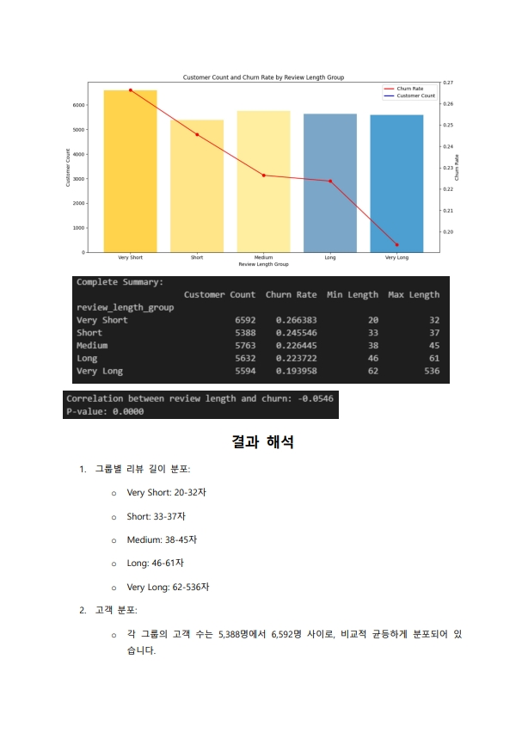
3. 가설 검증 및 기획
가설 검증
1
2
3
4

Slide 21
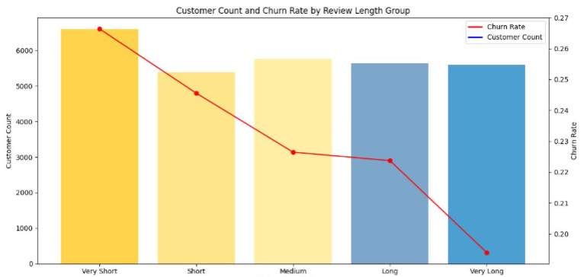
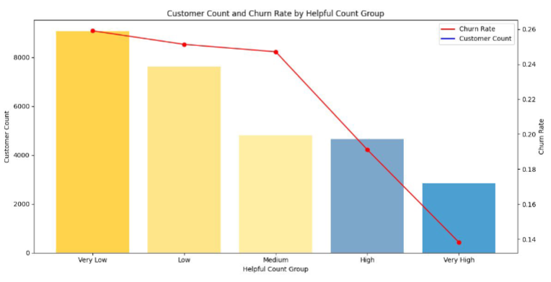
3. 가설 검증 및 기획
가설 1
리뷰의 품질이 높을수록 고객의 이탈률이 낮을 것이다.
리뷰 글자 수
액션
회원 리뷰 페이지 개편
리뷰 참여 및 품질 향상 유도
개인화된 리뷰어 프로필 강조 (아이덴티티 부여)
(스타일, 품질, 가격 등 리뷰 데이터를 어떤 주제를 위주로 작성했는지에 따라 아이디 옆에 상위 카테고리를 옆에 넣어줌)
1
2
가설 성립
3
‘도움돼요’ 수
4
AI 기반 리뷰 품질 평가 시스템
리뷰 내용 분석 • 키워드, 문장 구조, 감성 분석 등
종합적 점수 시스템 개발 • 리뷰 길이, 사진/동영상 첨부 여부, '도움돼요' 수 고려
고품질 리뷰 작성자 보상 • 높은 점수 획득 시 추가 할인 쿠폰 제공

Slide 22
3. 가설 검증 및 기획
해당하는 목차명을 작성해주세요
3. 가설 검증 및 기획
가설 1
리뷰의 품질이 높을수록 고객의 이탈률이 낮을 것이다.
기대 효과
1
2
기업 측면
기업 측면
고객 측면
3
추가적인 비용 증가 없이
리뷰의 전반적인 품질을
향상시킬 수 있음
고품질 리뷰의 증가로 인해
전반적인 사용자 경험이 개선됨
새로운 고객 유치와 기존
고객 유지에 도움이 됨
더 많은 포인트를 얻을 수 있고, 쇼핑 및 패션에 흥미 유도할 수 있음
4

Slide 23
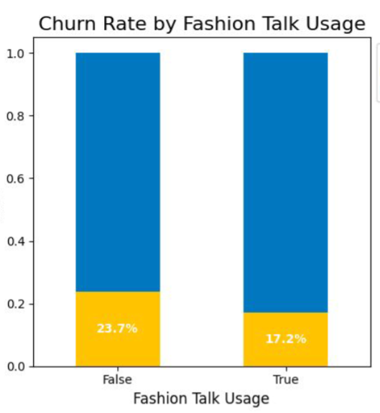
3. 가설 검증 및 기획
가설 2
패션톡을 사용하는 고객은 그렇지 않은 고객에 비해 이탈률이 낮을 것이다.
액션
패션톡 사용
패션톡 일간, 주간, 월간, 시즌별(3개월) 사용자 순위 산정,
주기별 보상
1
가설 성립
2
카테고리별 차등 보상 시스템
- '도와줘요' 카테고리: 가장 활성화된 카테고리이므로, 여기에 더 많은 인센티브 부여 , 질문 작성 시 기본 포인트 2배 제공 , 채택된 답변에 대해 추가 보너스 포인트 지급
- '살까말까' 카테고리: 구매 결정에 직접적 영향을 미치므로 중요, 답변이 실제 구매로 이어진 경우 추가 포인트 지급
- '코디평가' 카테고리: 참여 독려를 위해 특별 보상, 월간 베스트 코디 선정 및 상품 쿠폰 제공
3
4

Slide 24
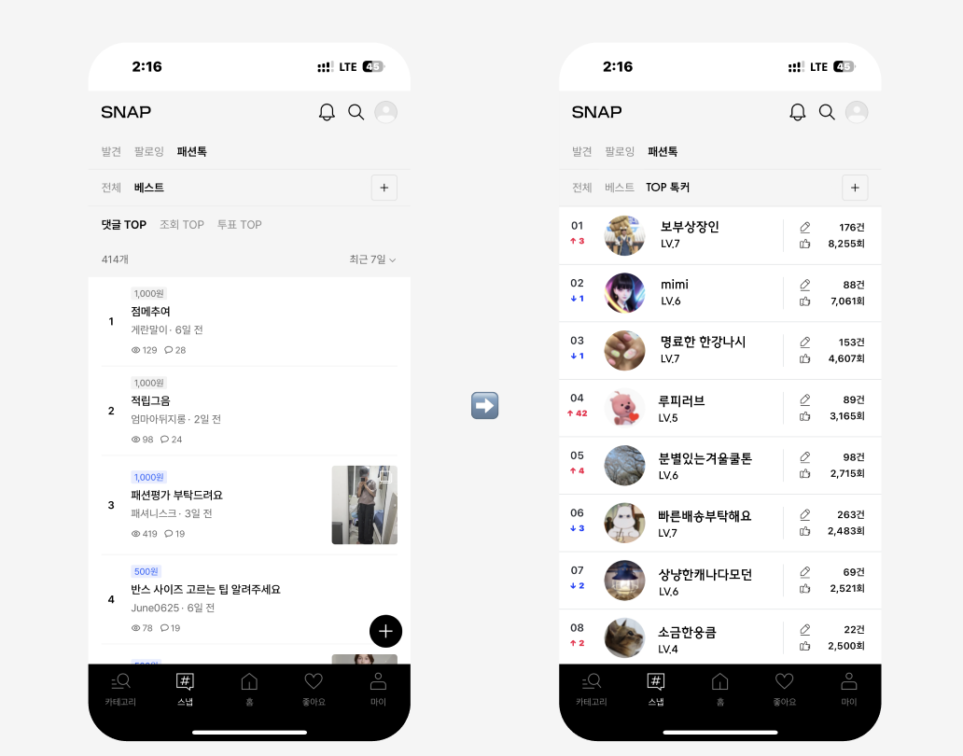
3. 가설 검증 및 기획
가설 2
패션톡을 사용하는 고객은 그렇지 않은 고객에 비해 이탈률이 낮을 것이다.
1
2
3
4

Slide 25
3. 가설 검증 및 기획
해당하는 목차명을 작성해주세요
3. 가설 검증 및 기획
가설 2
패션톡을 사용하는 고객은 그렇지 않은 고객에 비해 이탈률이 낮을 것이다.
기대 효과
1
2
커뮤니티 형성
전반적인 이탈률 감소
고객 참여도 증가
3
활발한 패션톡 사용으로
고객 간 커뮤니티가 형성
패션톡 사용자의 낮은 이탈률이 전체 고객 베이스에 긍정적인
영향
패션톡 사용을 통해 고객들의 플랫폼 참여도가 높아짐
4

Slide 26
4. 정리
프로젝트 정리
한계점
개선 방법
리뷰 데이터를 구매 데이터로 간주
시간상의 이유로 리뷰텍스트 감성분석 불가
경쟁사와의 비교 관점 없음
리뷰에서 감정적 맥락을 추출하여 개인화된 전략
벤치마킹 프로세스 구현하여 동종 업계와 비교
1
2
3
4
리뷰 데이터만을 사용해 탄탄한 데이터셋 구성 및 성능 좋은 이탈 예측 모델 개발함
더 깊은 고객 통찰력과 전략적 개선 기회가 강조됨
정리

Slide 27
핏인사이트
감사합니다.

